Slide 1
Презентация
Что такое бумага?
Воспитатели: Беликова В.Е.
Старкова Е.С.

Slide 2
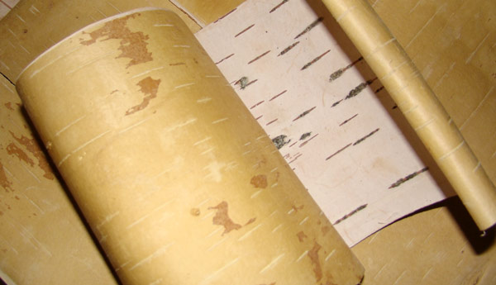
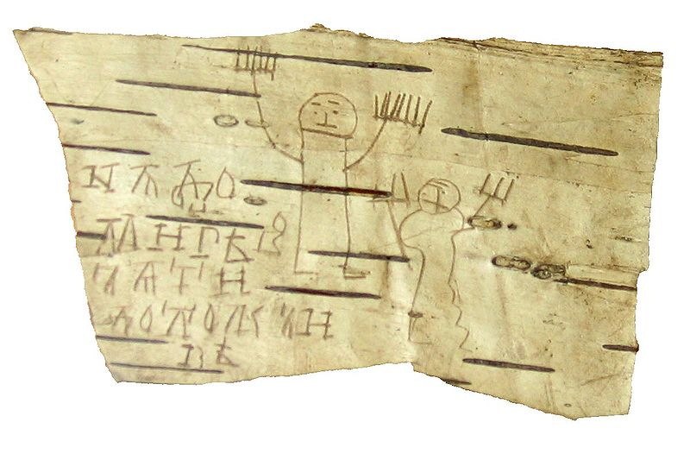
Этап 1. История появления бумаги
Береста – наружная часть березовый коры

Slide 3
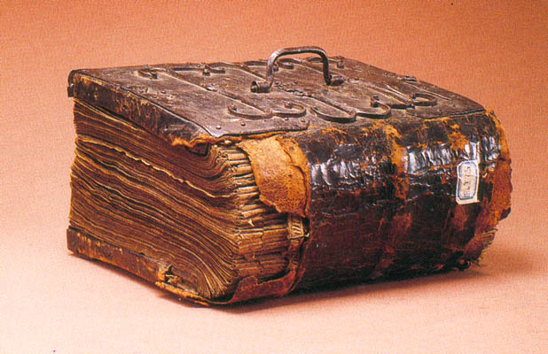
Этап 2. История появления бумаги
Листы из тонкой кожи молодых животных – пергамент

Slide 4
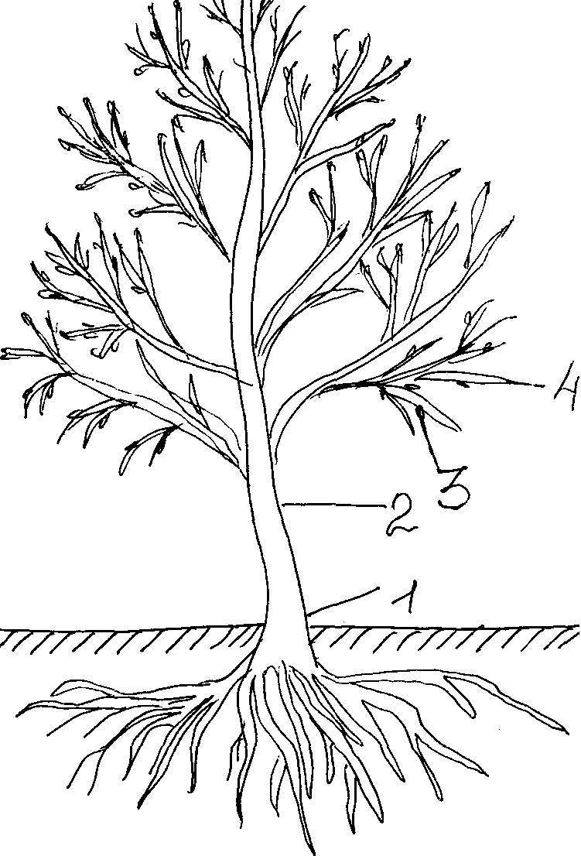
Богатство нашей природы
Загадка: В шубе летом, а зимой раздеты.
(Деревья)
Дерево – это многолетние растение, имеющие один твёрдый стебель (ствол), корни, ветви и листья.

Slide 5
Вековые леса!
Как много нужно лет, чтобы вырос такой замечательный массив!!

Slide 6
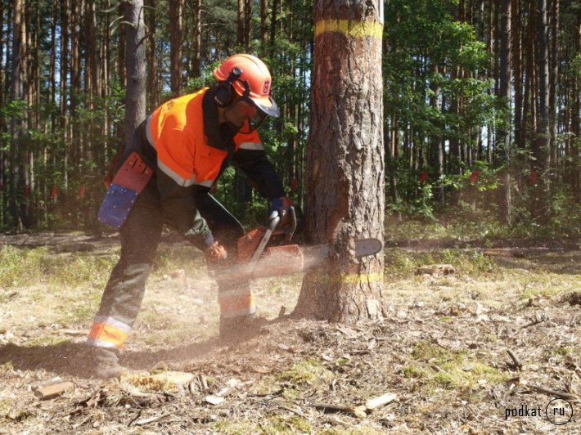
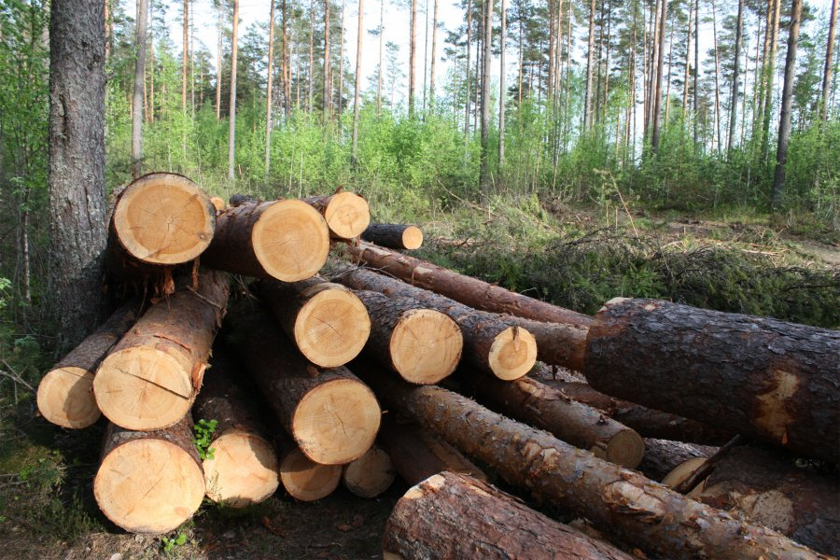
Вырубка деревьев
Продукция из дерева:
Мебель
Доски
Дома
Игрушки
Карандаши
Спички
Бумага

Slide 9
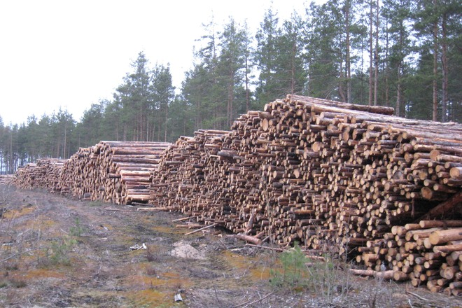

Slide 10
Этап 3. История появления бумаги
Деревоперерабатывающий завод
Основным сырьем для производство бумаги являются древесная целлюлоза.
Целлюлозу получают из лесным пород: ели, сосны, березы, эвкалипт, тополь, каштан и другие деревья.

Slide 12
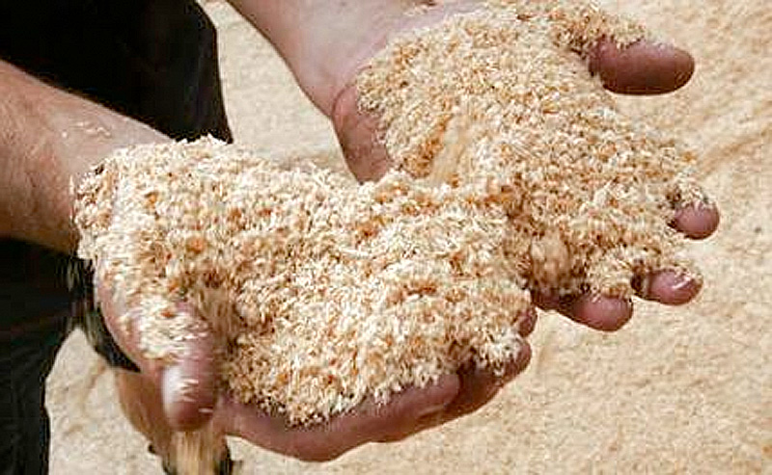
Производство бумаги механическим способом
Механический способ самый экономичный способ получение древесной целлюлозы
На фабрике специальные машины сдирают с дерева кору
Измельчают кору в щепки
Лесоматериалы измельчают до крошки и смешивают с водой
Бумага на основе целлюлозы непрочна, идет на производство газет.

Slide 13
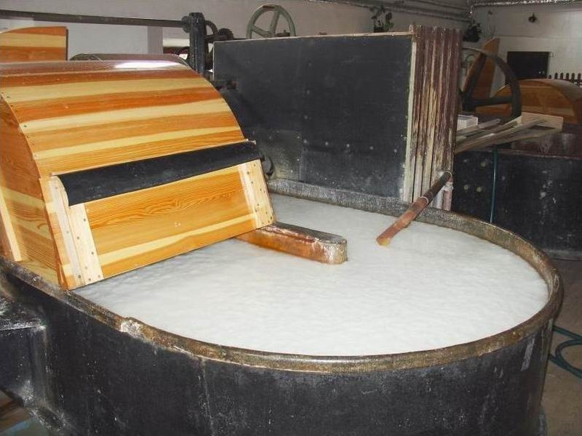
Производство бумаги химическим способом
Бумагу высокого качества делают из целлюлозы полученным химическим способом
Щепки сортируют по размеру на специальных ситах и отправляют в варку.
Варят щепки в специальных машинах, куда добавляют кислоту
Бумажная масса превращается в кашицу, затем она попадает в бумагодельную машину

Slide 15
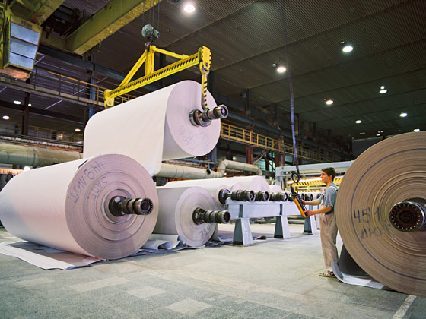
Бумажная масса
Бумажная масса проходит по ленточному контейнеру часть содержащейся в ней воды вытекает через ячеистые отверстия
Бумажные волокна начинают сплетаться друг с другом , образуя – рулонную ленту
Сырая бумажная лента проходит через целый ряд валиков.
Одни валики отжимают воду, другие обогревают паром, и высушивают, третьи полируют

Slide 16
Бумажные рулоны
Так дерево пройдя через множество машин перерождается в чистую, ровную, белую бумагу
Бумага наматывается в огромный рулон
Затем рулоны режут на листы разного размера
Бумажные рулоны отправляют в типографии

Slide 19
Бумага на типографии.

Slide 22
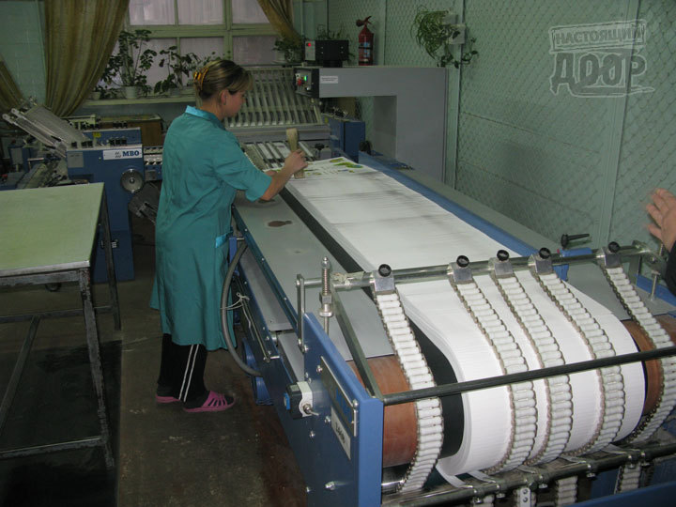

Slide 24
Готовая продукция

Slide 26
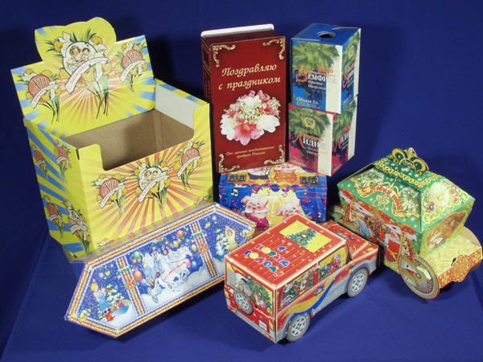

Slide 27
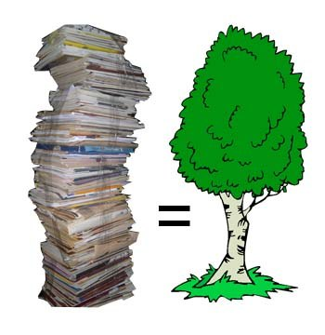
Макулатуру собираешь – дерево от вырубки спасаешь

Slide 28
Вторая жизнь бумаги
Макулатуру измельчают
Выдерживают в специальных растворах способных
растворить чернила

Slide 29
Девиз Международного дня без бумаги: «Научимся использовать бумагу рационально!»

Slide 30
